Slide 1











CHÀO MỪNG CÁC EM HỌC SINH
ĐẾN VỚI TIẾT HỌC MÔN LỊCH SỬ 7

Slide 2
TT | Thông tin | Đ/S
1 | Đông Nam Á gồm 11 quốc gia.
2 | Người Hồi giáo có thể được tìm thấy ở tất cả các quốc gia đất liền ở Đông Nam Á
3 | Khí hậu của Đông Nam Á là ôn đới.
4 | Gạo là mặt hàng xuất khẩu chủ lực của Đông Nam Á.
5 | Quốc gia “trẻ” nhất Đông Nam Á là Bru-nei
6 | Sông I-ra-oa-đi là con sông dài nhất chảy qua Đông Nam Á.
7 | Đại hội thể thao Đông Nam Á được gọi tắt là ASEAN.
8 | Tất cả các quốc gia ở Đông Nam Á đều từng bị thực dân phương Tây xâm lược.
9 | Văn hóa Đông Nam Á chịu ảnh hưởng chủ yếu bởi Ấn Độ và Trung Quốc
10 | Mi-an-ma là quốc gia duy nhất không giáp với biển.
Đ
Đ
S
Đ
S
S
S
S
Đ
S

Slide 3







TiếT 19, 20. Bài 11
Khái quát về Đông Nam Á từ nửa sau TK X đến nửa đầu TK XVI

Slide 4












1. Quá trình hình thành và phát triển của các vương quốc phong kiến đ.n.á
Let’s Go!

Slide 5
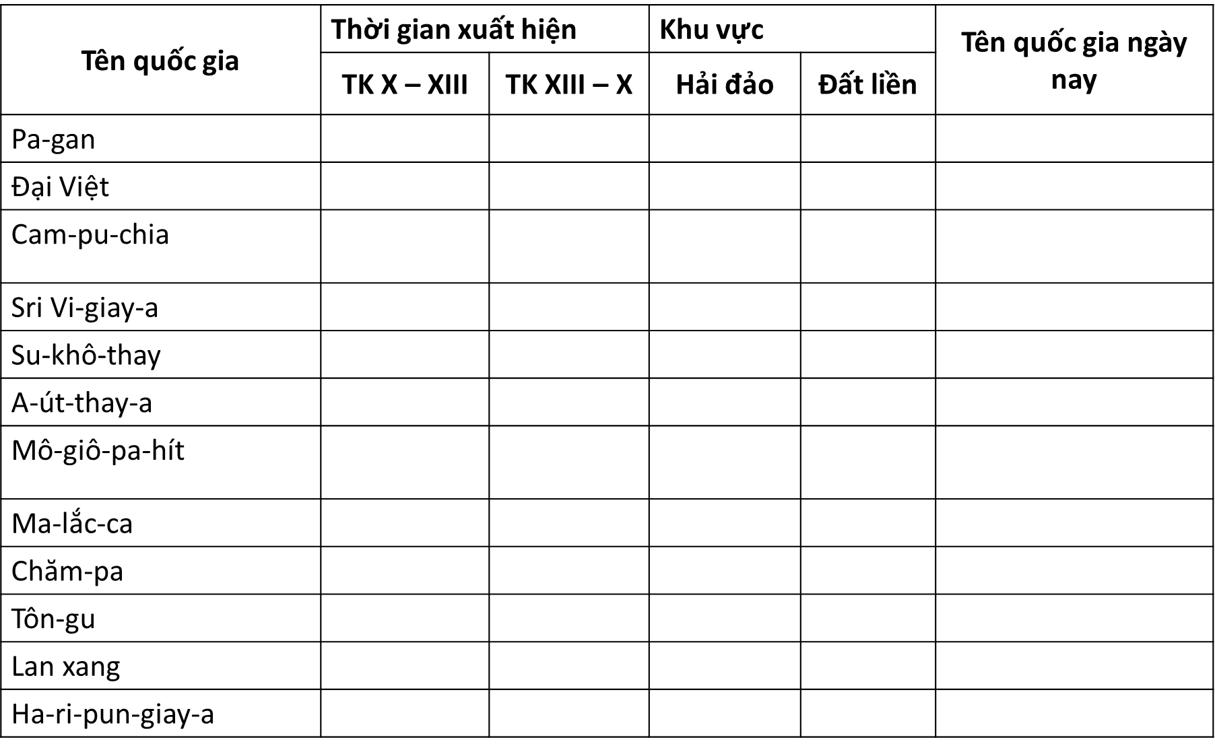
NHIỆM VỤ
Khai thác lược đồ 11.1, 11.2 và thông tin trong mục, trình bày sơ lược sự hình thành và phát triển của các vương quốc phong kiến ở Đông Nam Á nửa sau thế kỉ X đến nửa đầu TKXVI

Slide 6
Tên quốc gia | Thời gian xuất hiện |  | Khu vực |  | Tên quốc gia ngày nay
 | TK X – XIII | TK XIII – XVI | Hải đảo | Đất liền
Pa-gan
Đại Việt
Cam-pu-chia
Sri Vi-giay-a
Su-khô-thay
A-út-thay-a
Mô-giô-pa-hít
Ma-lắc-ca
Chăm-pa
Tôn-gu
Lan xang
Ha-ri-pun-giay-a
X
X
Mi-an-ma
X
X
X
Việt Nam
X
X
X
Cam-pu-chia
X
X
In-đô-nê-xi-a
X
X
Thái Lan
X
X
Thái Lan
X
X
In-đô-nê-xi-a
X
X
Ma-lai-xi-a
X
X
X
Việt Nam
X
X
Mi-an-ma
X
X
Lào
X
X
Thái Lan

Slide 7
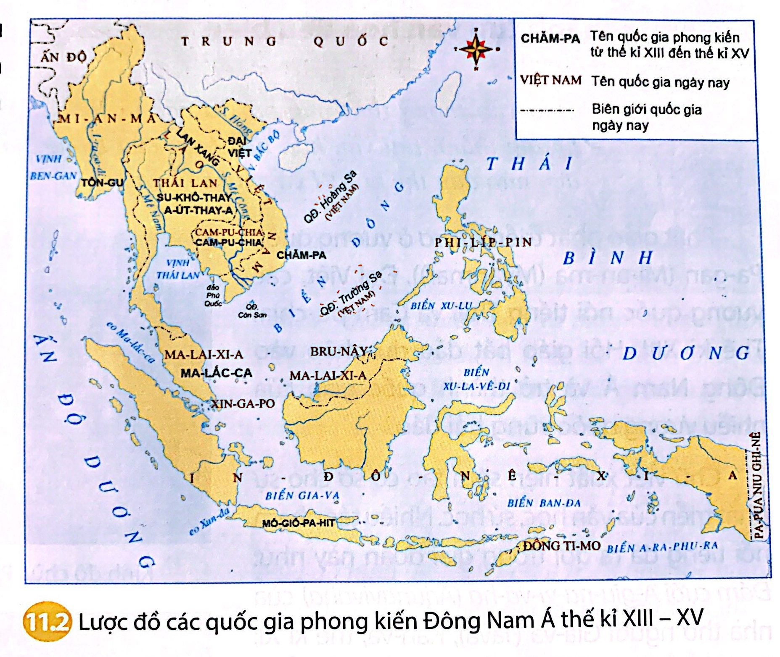
PHÁT TRIỂN
NÔNG NGHIỆP
PHÁT TRIỂN
THƯƠNG NGHIỆP

Slide 8
TK XV, Cam-pu-chia, Cham-pa bước vào thời kì thống nhất và phát triển
TK XIII, vương quốc Lan Xang ra đời
Từ TK X, các quốc gia cổ bước vào thời kì thống nhất và phát triển
Các quốc gia nói ngữ hệ tiếng Hán ra đời
A-út-thay-a phát triển mạnh về thương nghiệp
Đại Việt chiến thắng Mông-Nguyên và phát triển rực rỡ
Mô-giô-ha-pít thống nhất các vùng lãnh thổ trên đất liên
Các vương quốc ra đời trước TK X bước vào thời kì thống nhất và phát triển
Nửa đầu TK XVI, các quốc gia Đ.N.Á suy yếu dần
Sự hình thành và phát triển của các quốc gia nói tiếng Thái
Nhà nước độc lập của người Việt được thành lập vào TK XIII
TK XIII, một số quốc gia hải đảo ra đời.
Nửa sau TK X – nửa đầu TK XVI, thời kì phát triển thịnh vượng
Vương quốc Ma-lắc-ca được thành lập và phát triển thịnh vượng
Đại Việt phát triển rực rỡ thời Lê sơ

Slide 9
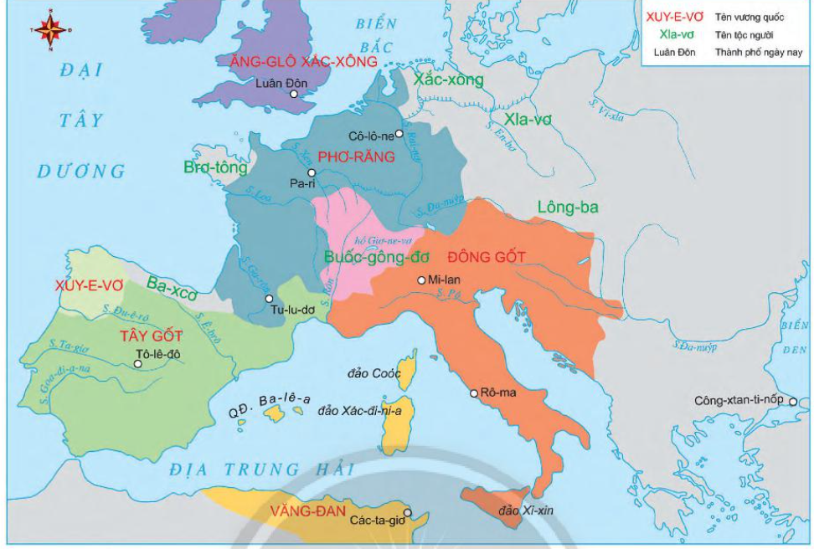



Sự thành lập các vương quốc phong kiến Tây Âu
Vì sao từ TK XIII, ở Đông Nam Á lại hình thành nhiều quốc gia phong kiến?
Người Giéc-man đã thành lập các vương quốc mới:
Vương quốc của người Ăng-glo-xắc-xông
Vương quốc Phờ-răng
Vương quốc Đông Gốt
Vương quốc Tây Gốt
…

Slide 10

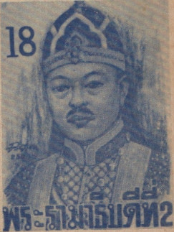
1. Quá trình hình thành và phát triển của các vương quốc phong kiến Đông Nam Á
Về chính trị:
Ngày càng được củng cố và phát triển về tổ chức hành chính, bộ máy nhà nước, pháp luật.
  Tiêu biểu như Đại Việt sau cải cách của Lê Thánh Tông
  Vương quốc Ayuthaya sau cuộc cải cách của Ra-ma-thi-bo-đi II
Lê Thánh Tông
(1442 - 1497)
Ramathibodi II
(1472 - 1529)

Slide 11
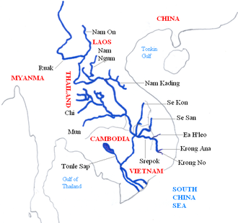
1. Quá trình hình thành và phát triển của các vương quốc phong kiến Đông Nam Á
Về kinh tế:
Sản xuất nông nghiệp được mở rộng ở các đồng bằng: Chao Phray-a, đồng bằng sông Hồng và đảo Gia-va
Một số hệ thống sông ngòi ở Đông Nam Á lục địa

Slide 12
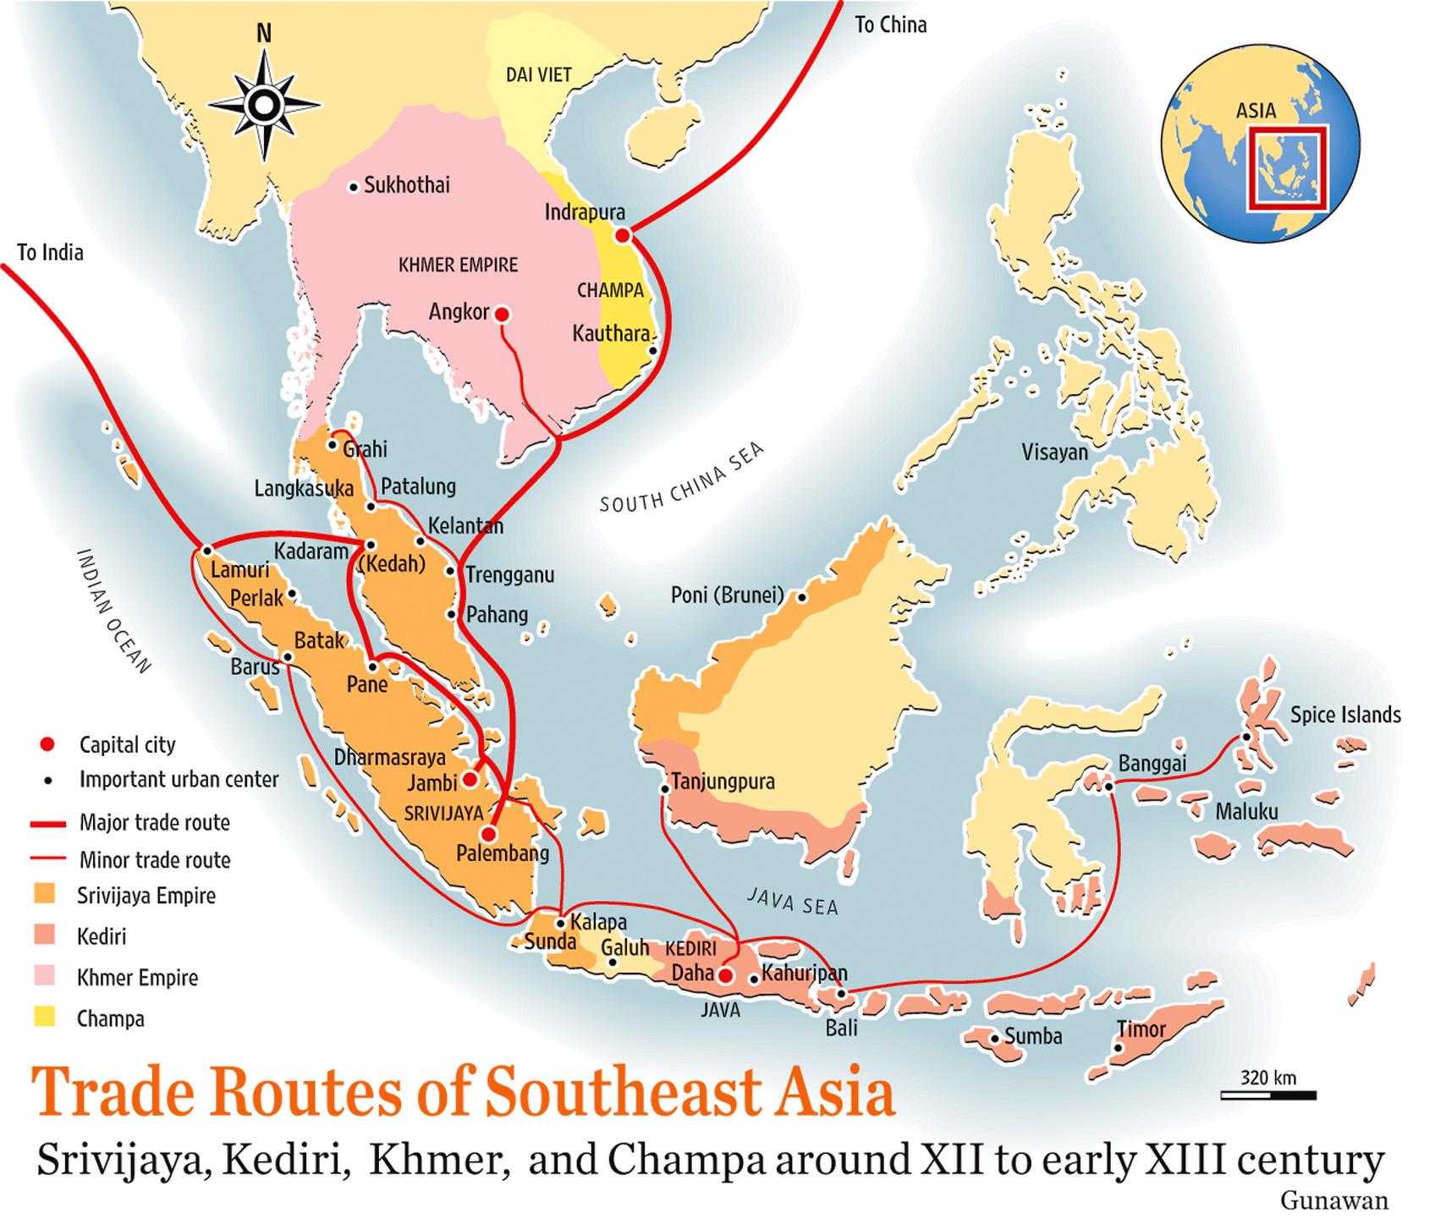
1. Quá trình hình thành và phát triển của các vương quốc phong kiến Đông Nam Á
Về kinh tế:
Thủ công nghiệp như dệt lụa, đúc đồng, gốm sứ, chế tạo vũ khí cũng phát triển
Trở thành một trong những trung tâm thương mại lớn của thế giới.

Slide 13
Từ tư liệu trên, em có nhận xét gì về hoạt động kinh tế của vương quốc Ma-lắc-ca?
Qua đoạn tư liệu, ta thấy hoạt động kinh tế của Vương quốc Ma-lắc-ca là:
- Thế kỉ XV, Ma-lắc-ca có vị trí chiến lược trong tuyến đường thương mại quốc tế đặc biệt là thương mại trên biển. Nằm giữa In-đô-nê-xi-a, Ma-lai-xi-a và Xin-ga-po, nối liền Thái Bình Dương và Ấn Độ Dương.
- Ma-lắc-ca chỗ dừng chân cho các thuyền buôn nước ngoài trên tuyến đường thương mại bằng đường biển quốc tế => thuận lợi cho việc mua bán hàng hóa.
- Nơi đây là nơi chiếm 1/4 lượng giao thông hàng hải thế giới hàng năm. Nhiều nền kinh tế lớn phụ thuộc rất lớn vào hoạt động thương mại thông qua eo biển này.

Slide 14
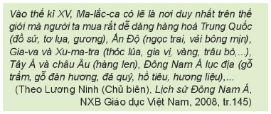

Slide 15
Thời gian | Sự kiện
TK X
TK XIII
Đầu TK XV
Nửa sau TK X đến nửa đầu TK XVI
Nhà nước độc lập của người Việt được thành lập
Các vương quốc cổ bước vào thời kì thống nhất và phát triển
Xuất hiện nhiều quốc gia phong kiến: Su-khô-thay, A-út-thay-a (đất liền), Mô-giô-pa-hít (hải đảo)
Đại Việt đánh tan quân xâm lược Mông Nguyên và bước vào giai đoạn phát triển rực rỡ
Vương quốc Ma-lắc-ca được thành lập và phát triển thịnh vượng
Thời kì phát triển thịnh vượng
+ Nông nghiệp: A-út-thay-a, Cam-pu-chia, Đại Việt
+ Thương nghiệp: Mô-giô-ha-pít, Ma-lắc-ca

Slide 16
2. NHỮNG THÀNH TỰU VĂN HÓA TIÊU BIỂU
Let’s Go!

Slide 17
NHIỆM VỤ
Quan sát tranh ảnh (hình 11.5 và 11.6), đọc tài liệu (Kênh chữ SGK/44) em hãy:
Lập bảng thống kê các thành tựu văn hóa tiêu biểu của Đông Nam Á từ nửa sau thế kì X đến TKXVI theo mẫu
Lĩnh vực | Thành tựu

Slide 18
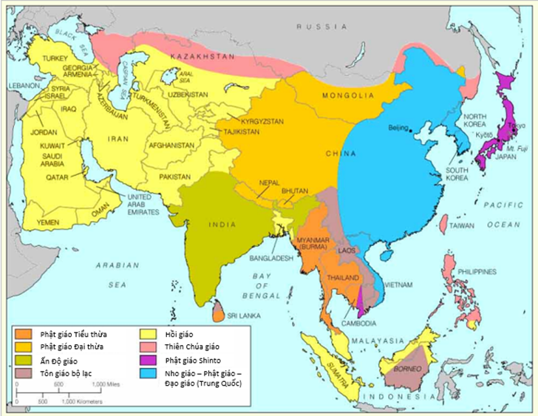
2. Những thành tựu văn hóa tiêu biểu
Tôn giáo:
Phât giáo phát triển rực rỡ ở Đại Việt, Pa-gan, các quốc gia nói tiếng Thái
Hin-đu giáo ảnh hưởng đến Champa, Ăng-co,…
Đến thế kỉ XIII, Hồi giáo bắt đầu du nhập và trở thành quốc giáo của nhiều vương quốc ở hải đảo.
Lược đồ các tôn giáo chính ở Châu Á

Slide 19
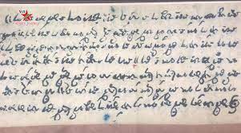
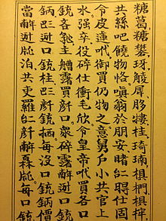
2. Những thành tựu văn hóa tiêu biểu
Chữ viết:
Trên cơ sở chữ Phạn, chữ Hán cư dân Đông Nam Á đã sáng tạo ra chữ viết của riêng mình
Nhiều tác phẩm nổi tiếng đã ra đời trong giai đoạn này như sử thi Riêm Kê (Campuchia), Đại việt sử ký (Lê Văn Hưu), sử thi Na-ga-ra-kri-ta-ga-ma (Mô-giô-pa-hít),…
Chữ Chăm cổ
Chữ Nôm của người Việt

Slide 20
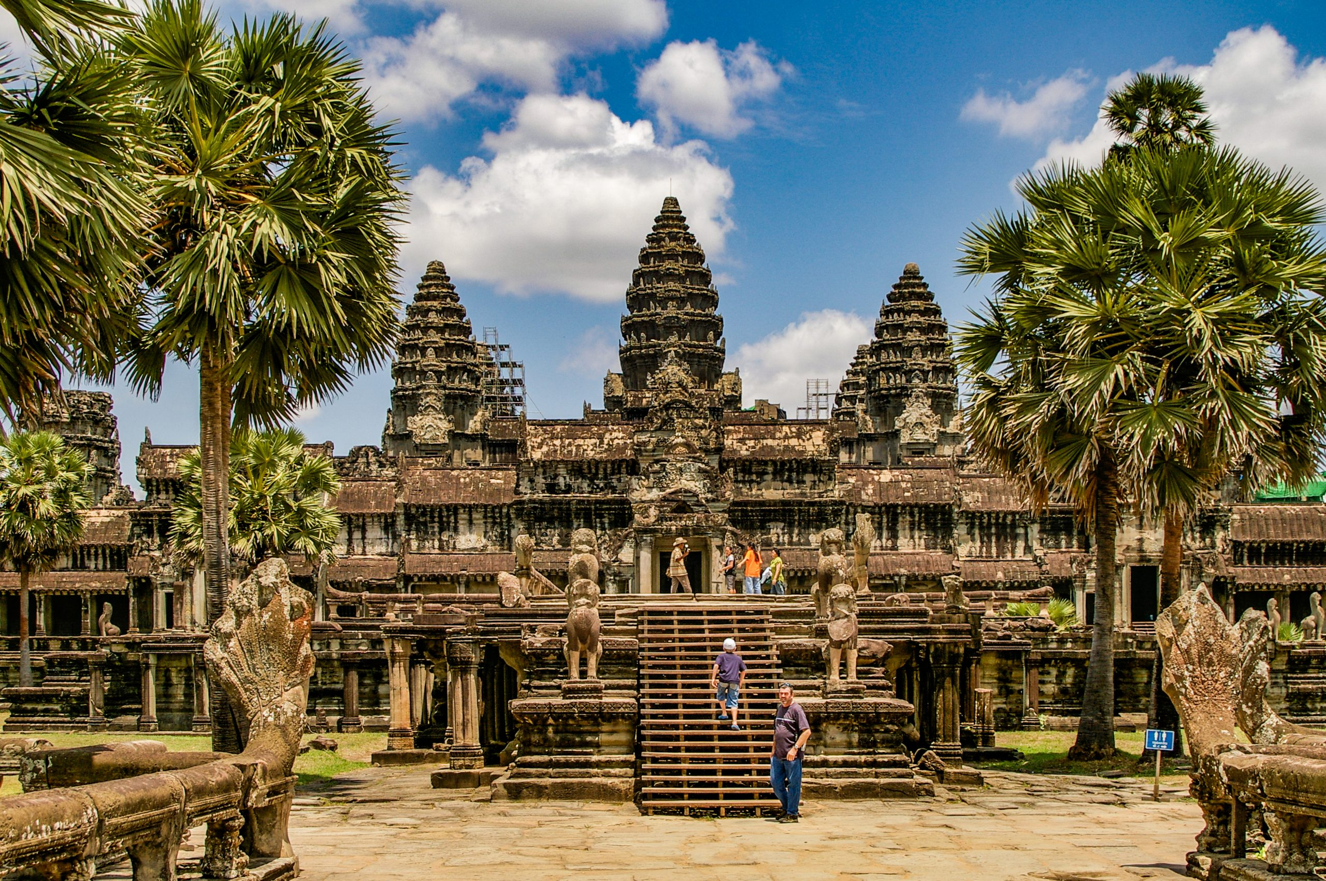
2. Những thành tựu văn hóa tiêu biểu
Đền tháp Ăng-co (Campuchia)
Nằm ở tỉnh Xiêm Riệp, là di tích tôn giáo lớn nhất thế giới, rộng 162,6 ha.
Ban đầu công trình được xây dựng làm đền thờ Ấn Độ giáo và dần dần chuyển thành đền thờ Phật.
Vua Khmer Suryavarman II xây dựng Angkor Wat vào đầu thế kỷ XII tại Yaśodharapura, thủ đô của Đế quốc Khmer.

Slide 21
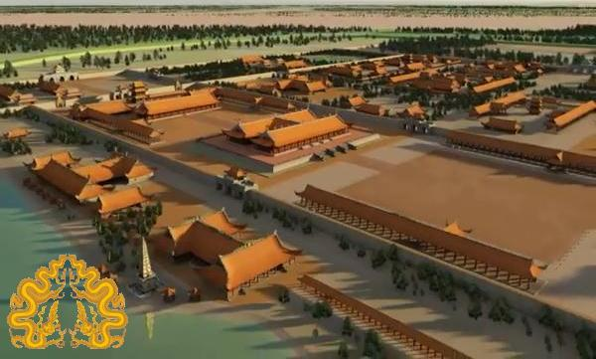
2. Những thành tựu văn hóa tiêu biểu
Hoàng thành Thăng Long (Đại Việt)
Cấu trúc “tam trung thành quách”
Vòng thành trong cùng bao bọc nơi ở của vua, gọi là Cấm thành
Vòng thành giữa bao bọc nơi nhà vua và triều đình làm việc
Vòng ngoài cùng là Hoàng thành, hay còn gọi là Long thành.
Hoàng thành Thăng Long thời Lý (Phục dựng)

Slide 22
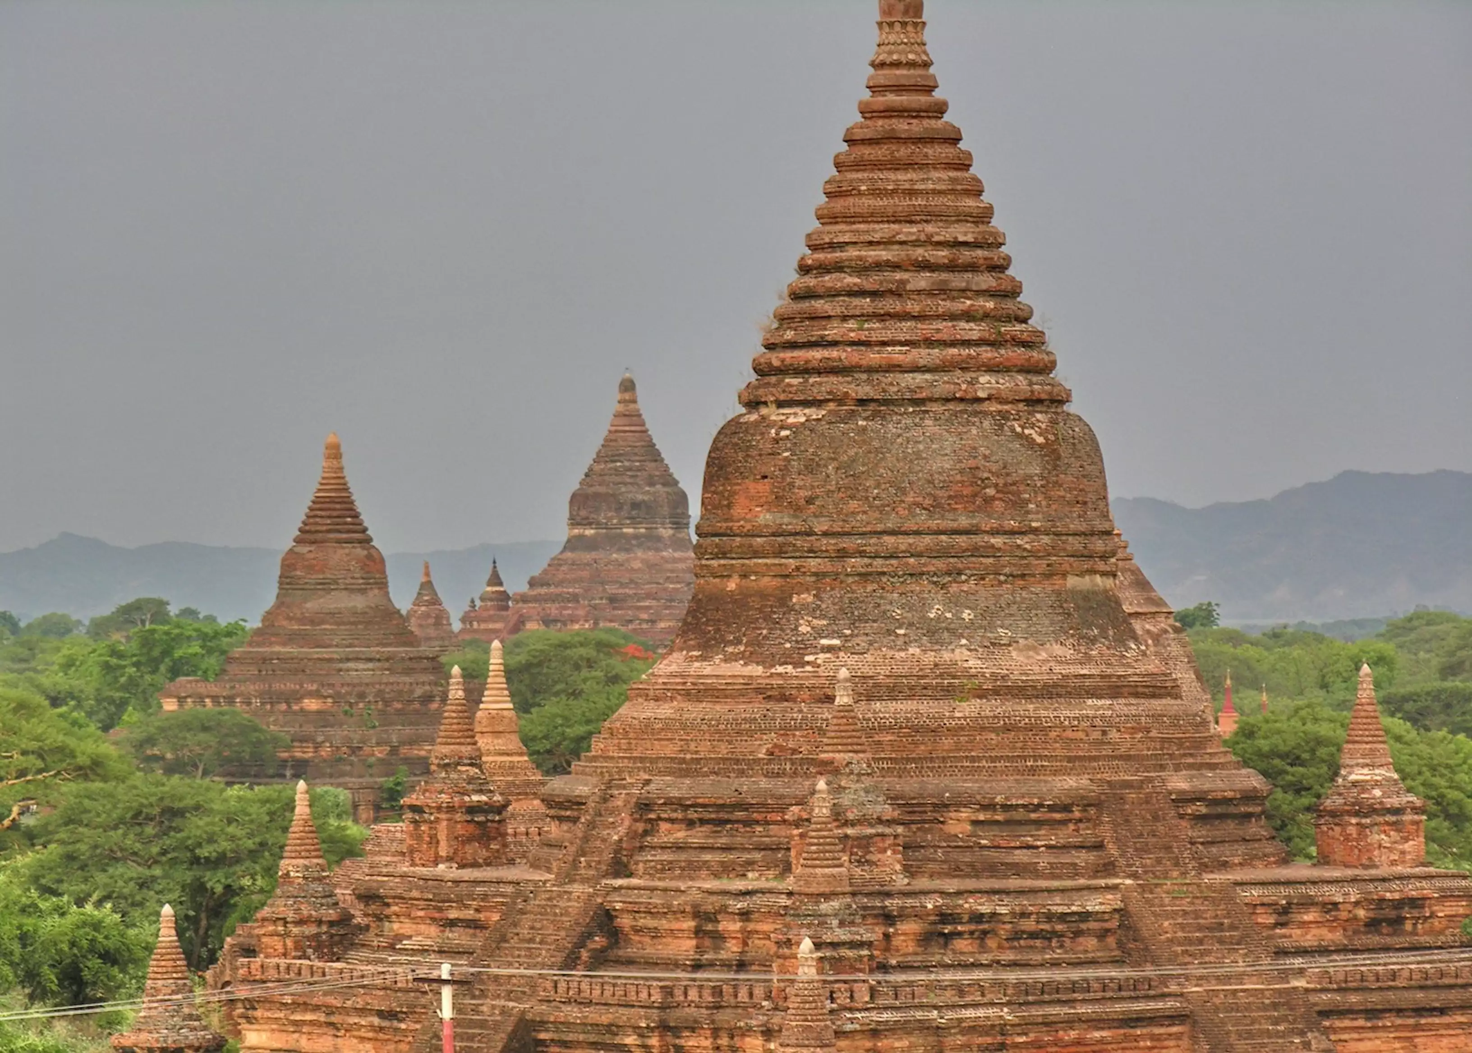
2. Những thành tựu văn hóa tiêu biểu
Chùa tháp ở Bagan
Bagan từng là thủ đô của vương triều Pagan (tồn tại từ thế kỷ IX – thế kỉ XIII)
Bagan từng có đến 2.500 ngôi chùa, đền, tháp, tu viện Phật giáo
Đây từng là một trung tâm Phật giáo lớn.
Chùa tháp Pagan (Mi-an-ma)

Slide 23
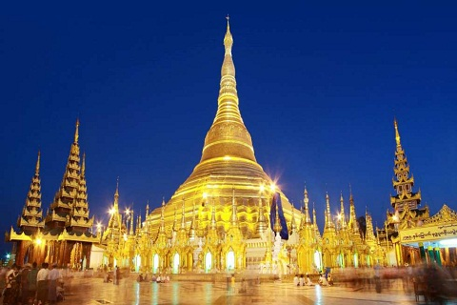
2. Những thành tựu văn hóa tiêu biểu
Chùa Suê-đa-gon (Mi-an-ma)
Còn gọi là chùa Vàng - biểu tượng của đất nước Myanmar.
Được xây dựng trong khoảng thế kỷ thứ VI đến thế kỷ X
Ngọn tháp chính của chùa cao tới 98 m và được bao phủ bằng hơn 30 tấn vàng và hàng trăm viên kim cương.
Chùa Suê-đa-gon (Mi-an-ma)

Slide 24
Lĩnh vực | Thành tựu
Tín ngưỡng -
Tôn giáo
- Phật giáo phát triển rực rỡ.
- Thế kỉ XIII, Hồi giáo bắt đầu du nhập
Người Thái, người Lào sáng tạo ra chữ viết trên cơ sở chữ Phạn.
Người Việt cải tạo chữ Hán tạo ra chữ Nôm.
Văn học dân gian, văn học viết phát triển
Chữ viết -
văn học
- Khu đền Ăng-co (Cam-pu-chia), chùa Vàng (Mi-an-ma), chùa Vàng (Thái Lan)
-Nghệ thuật điêu khắc, tạc tượng ảnh hưởng của văn hóa Ấn Độ, Trung Quốc,…
Kiến trúc -
điêu khắc

Slide 25
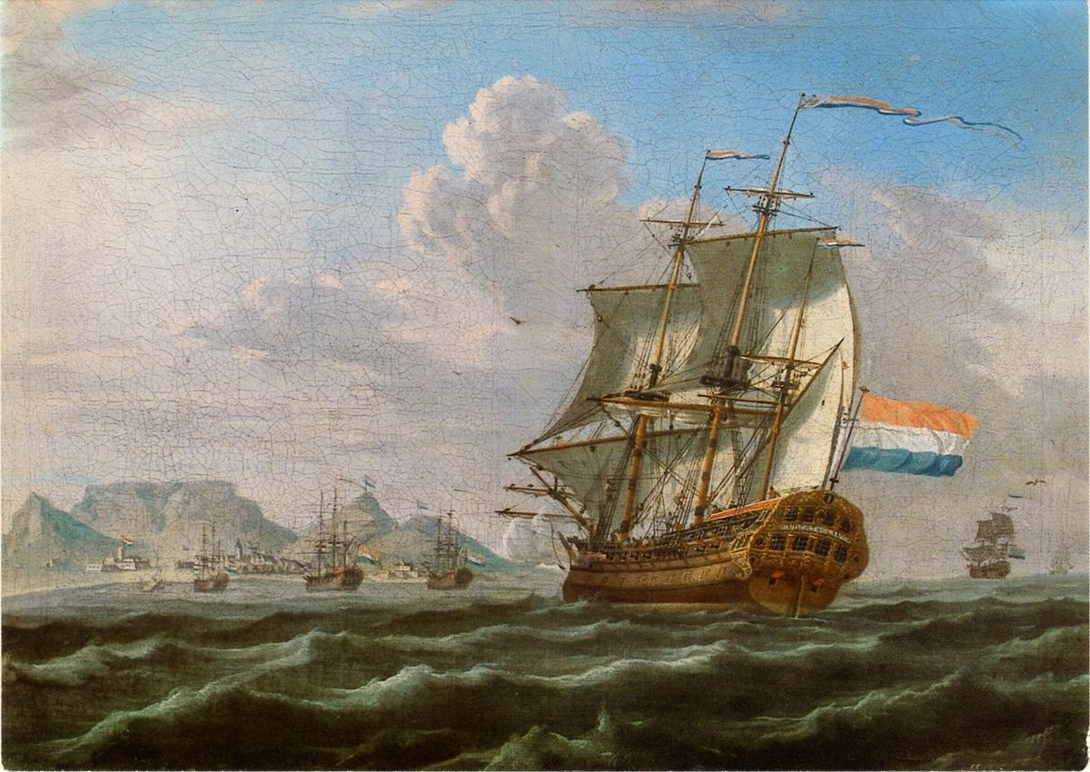

VẬN DỤNG
Hãy tưởng tượng bạn là một thương nhân phương Tây, trên đường đi buôn bán qua các quốc gia Đông Nam Á trong giai đoạn này.
Hãy viết lại nhật ký hành trình của bạn, trong đó có giới thiệu về sinh hoạt, văn hóa, đời sống của các cư dân Đông Nam Á

